Slide 1
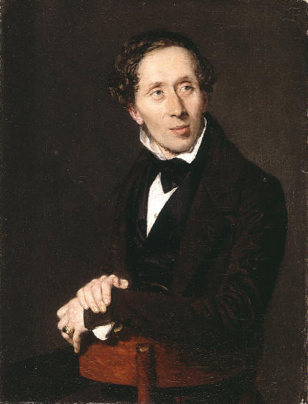
К 215-летию со дня рождения
2 апреля 1805-1875гг.

